Slide 1


ACHTUNG
HACKER ATTACKE

Slide 2
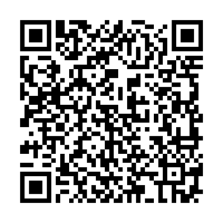
WEHRE DIE HACKER ATTACKE AB, BEVOR ES ZU SPÄT IST!
JEMAND HAT VIVANOVA PHARMACEUTICALS GEHACKT UND DROHT, DIE HERSTELLUNG WICHTIGER MEDIKAMENTE ZU STOPPEN. DIE ZEIT LÄUFT!
SCANNE DEN QR-CODE UND WEHRE DIE ATTACKE AB.

Slide 3

DATEN SIND DAS GOLD DER DIGITALEN WELT.

Slide 4

DER WERT VON DATEN
KREDITKARTENDATEN AUS DEUTSCHLAND: ca. 15 Euro
ZUGANGSDATEN ZU STREAMING-DIENSTEN: ca. 10-35 Euro (je nach Anbieter)
E-MAIL-KONTO:
ca. 10-45 Euro

Slide 5
DER WERT VON DATEN
GESUNDHEITSAKTE:
ca. 40-250 Euro
PERSONALAUSWEIS / PASSKOPIE:
ca. 35-130 Euro (aus der EU besonders wertvoll)
SOCIAL-MEDIA-PROFIL:
ca. 5-50 Euro (je nach Reichweite)

